Slide 1
Моя педагогическая находка: «Квест-игра как средство речевого развития дошкольников»
МБДОУ – детский сад № 71 комбинированного вида
Подготовила
учитель-логопед
Пискарева А.В.
Орёл - 2024

Slide 2
Логопедическая квест-игра
– это форма взаимодействия педагога и детей, благодаря которой они полностью погружаются в происходящее, получают заряд положительных эмоций и активно включаются в совместную деятельность.
Целью квеста является выполнение последовательности заданий и, следуя правилам, достижение цели.

Slide 3
Задачи:
образовательная - вовлечение каждого ребенка в активный творческий процесс;
развивающая - развитие интереса, творческих способностей, воображения дошкольников, поисковой активности, стремления к новизне;
воспитательная - воспитание толерантности, личной ответственности за выполнение работы.

Slide 4
Виды квестов:
по числу участников: одиночные и групповые;
по продолжительности: кратковременные и долговременные;
по содержанию: сюжетные и несюжетные;
по структуре сюжетов: линейные (основное содержание квеста построено по цепочке), штурмовые (каждый игрок решает свою цепочку загадок, чтобы в конце собрать их воедино), кольцевые (ребенок отправляется по кольцевой траектории: выполняя определенные задания он вновь возвращается к начальной точке).

Slide 5
Формы организации квест – игр:
путешествие;
детектив;
журналистское расследование;
научное исследование.
Стандартные ошибки:
Большое количество участников.
Желание «успеть побольше».
Сценарии со сложным техническим исполнением.

Slide 6
Логопедические квест-игры
помогают эффективно решать поставленные на занятии образовательные, развивающие и воспитательные задачи;
особенно актуальны как проведение итогового занятия по изученной лексической теме.

Slide 7
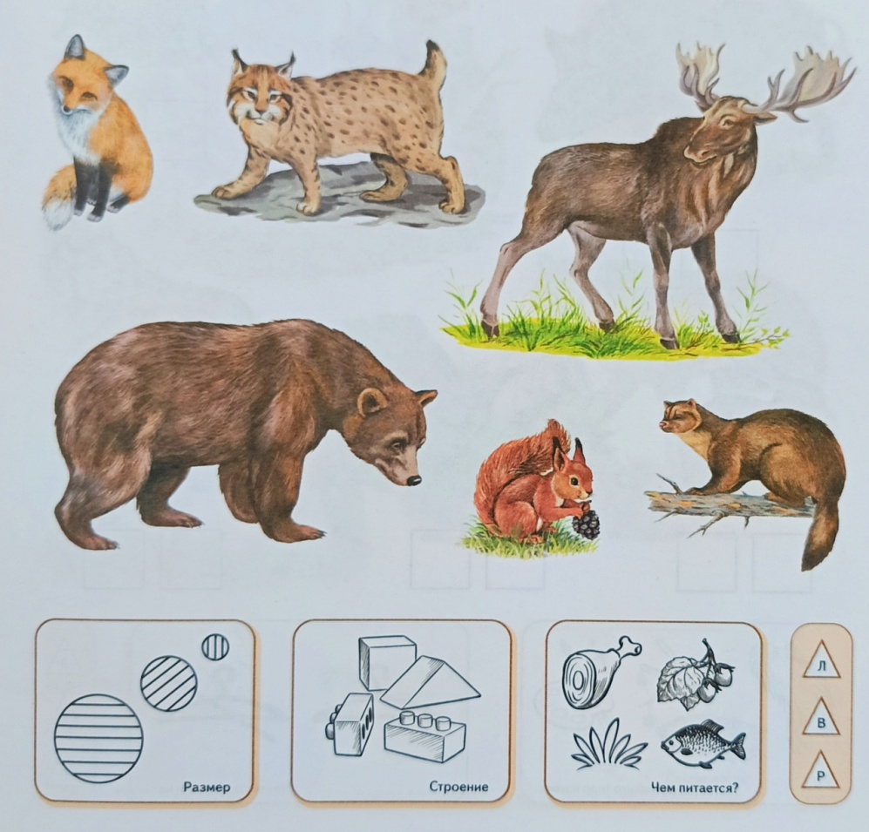
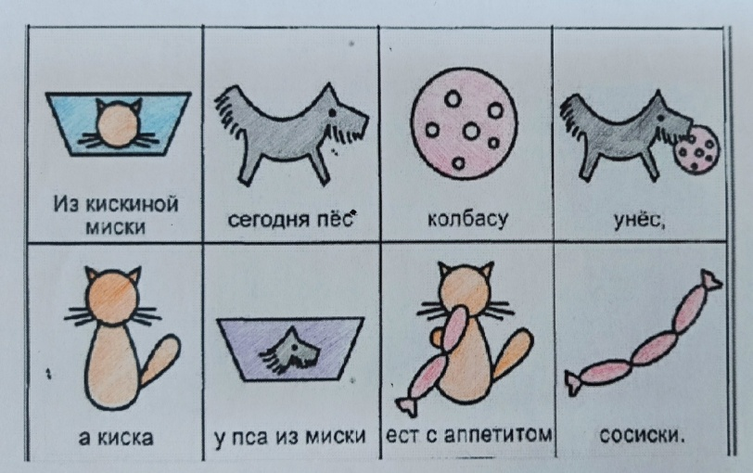
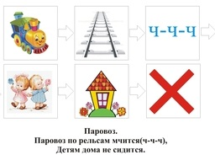
В работе по развитию связной речи можно использовать на разных этапах квест-игры опорные схемы, пиктограммы, мнемотаблицы и т.д.

Slide 8
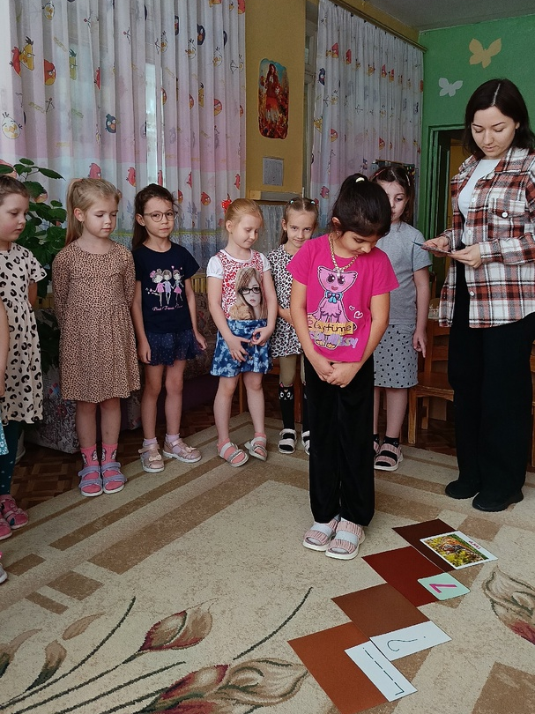
«Лесенка». Развитие лексико-грамматического строя речи.
Первая ступенька – назови ласково (существительные с уменьшительно-ласкательными суффиксами) и прыгни на вторую ступеньку.
Вторая ступенька – назови сколько… (согласование с числительными) и прыгни на вторую ступеньку.
Третья ступенька – подбери слово-признак «Какой?» (согласование прилагательных с существительными) и прыгни на третью ступеньку.
Четвёртая ступенька – придумай предложение с этим словом (языковой синтез).

Slide 9
Преимущества использования логопедических квест-игр:
повышение мотивации ребёнка в обучении;
повышение речевой активности детей;
закрепление знаний по лексическим темам;
развитие психических процессов (памяти, внимания, логического мышления, воображения и пр.);
формирование самостоятельности детей (могут сами придумывать сюжеты квест-игр);
формирование навыков сотрудничества, умения работать в коллективе;
воспитание доброжелательности, отзывчивости, стремления к взаимовыручке.

Slide 10
Динамика речевого развития детей

Slide 11
Динамика мотивационной готовности к обучению

Slide 12
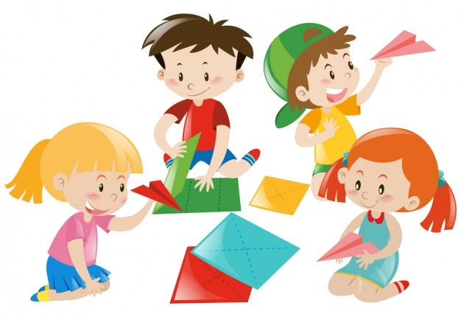
Вывод
Использование логопедических квест-игр значительно повышает мотивацию ребёнка к обучению и дает высокие результаты в речевом развитии детей.

Slide 13
Спасибо за внимание!

